Slide 1
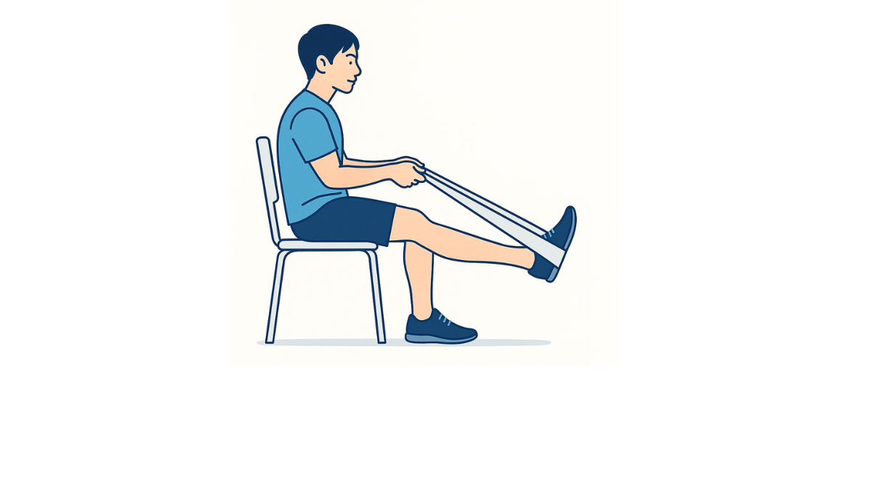
10秒×2セット
・つま先にタオルをかけてゆっくり引っ張りましょう。
・転倒しないように、無理しない程度で行いましょう。

